Slide 1

Implementation of a Fault Detection and Filtering Framework
Maik Riestock, Jonas Marquardt, Georg Jäger
Notes:
01.06.15
<number>

Slide 2
Agenda
1. Motivation – Komplexität der Designprozesse von Filtern und Detektoren
2. Aufbau des Frameworks
2.1 Workflow 1
2.2 Workflow 2
3. Live Demonstration
4. Zusammenfassung der Resultate

Slide 3
Einsatz von Detektoren und Filter

Slide 4
Komplexität der Designprozesse von Filter und Detektoren
Erstellungs-
phase
Prozess
modell
Fehler
modell
Feature
Extraction
Detektions-
Methode
Bewertungs-
phase
Test Data
Feature
Extraction
Detektions-
Methode
Bewertung

Slide 5
Komplexität der Designprozesse von Filter und Detektoren
How to design a filter

Slide 6
Aufbau des Frameworks
Grundlegende Gedanken, Herausforderungen

Slide 7
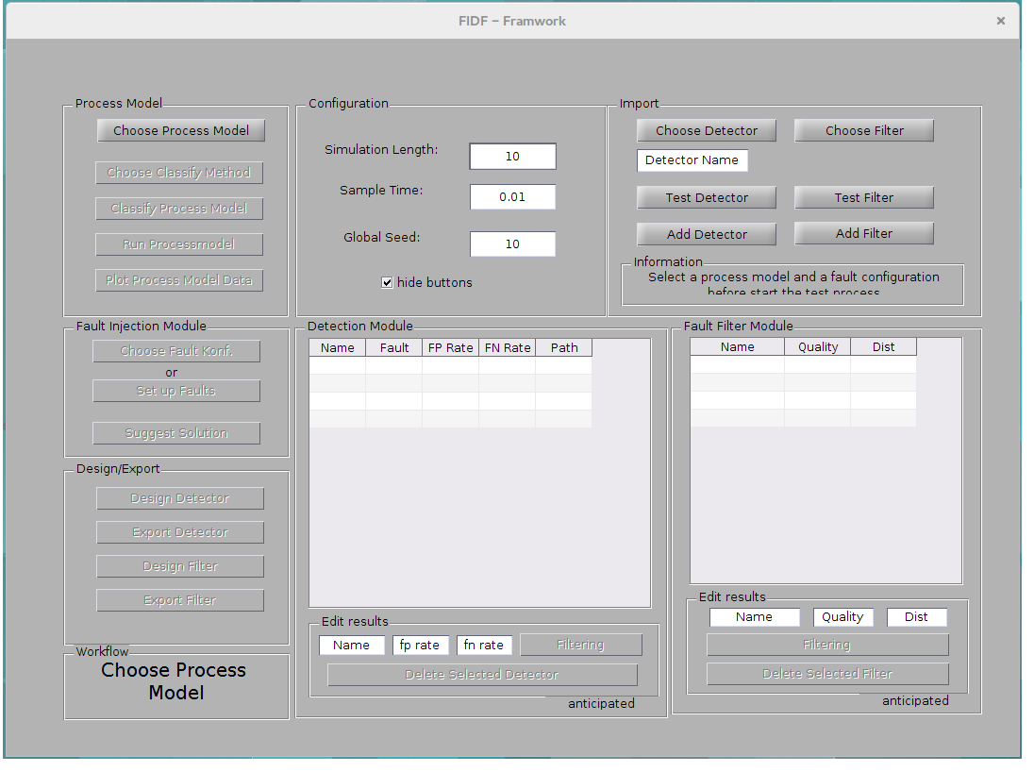
Workflow 1

Slide 8
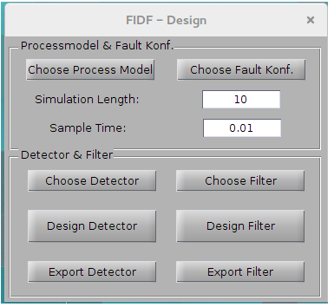
Workflow 2

Slide 9
Live Demonstration

Slide 10
Zusammenfassung der Resultate

